Slide 1
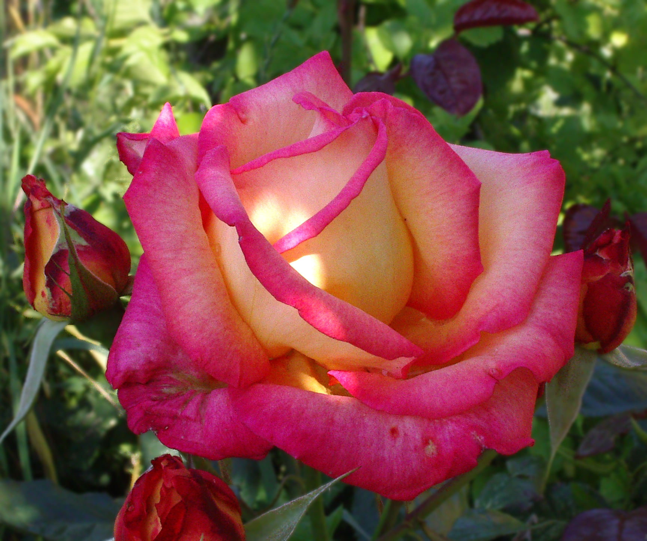
স্বাগতম

Slide 2
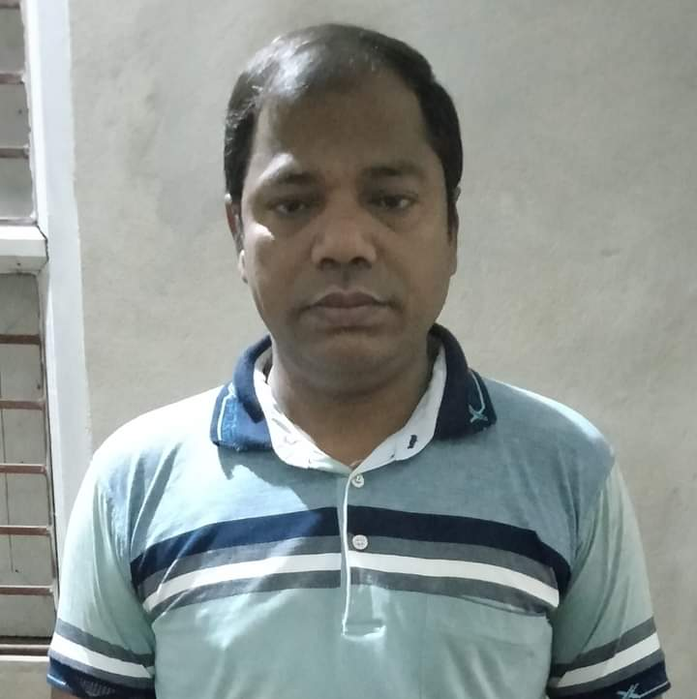
শিক্ষক পরিচিতি
জয়নাল আবেদীন
স.শি.(শরীর চর্চা)
আউলিয়াবাদ আর.কে উচ্চ বিদ্যালয়,মাধবপুর, হবিগন্জ।

Slide 3
পাঠ পরিচিতিঃ
শারীরিক শিক্ষা,সাস্থ্য বিজ্ঞান ও খেলাধূলা।
৮-ম অধ্যায়

Slide 4
শ্রেনীঃ নবম
ক- শাখা
সময়-৪৫ মিনিট

Slide 5
এএকটি খেলার ভিডিও দেখি- - - - - - -!

Slide 6
আজকের পাঠঃ
ক্রিকেট খেলার আইনকানুন

Slide 7
শিখন ফলঃ
ক্রিকেট খেলার আইনকানুন বর্ননা করতে পারবে।
খেলার আইন মেনে খেলায় অংশ গ্রহণ করতে পারবে।
সহযোগিতামূলক মনোভাব বৃদ্দি করতে পারবে ।

Slide 8
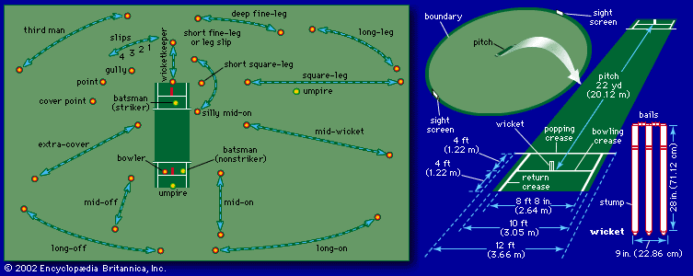
১.পিচঃ
২২গজ/১০ফুট

Slide 9
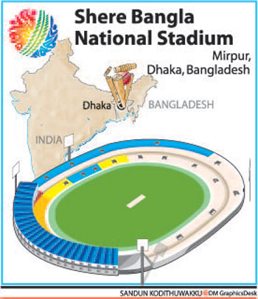
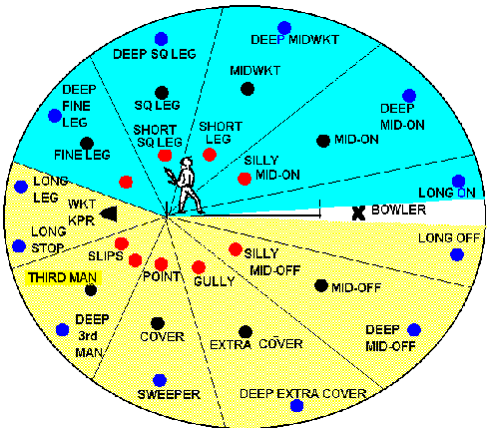
২।মাঠঃ
৬০-৭৫গজ অর্ধব্যাসার্ধ

Slide 10
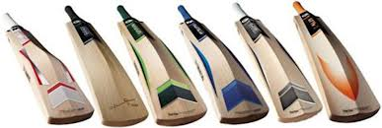
৩।ব্যাটঃ
৩৮/৪.২৫ইঞ্চি

Slide 11
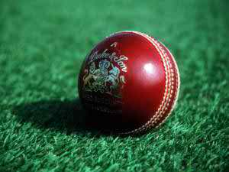
৪।বল

Slide 12
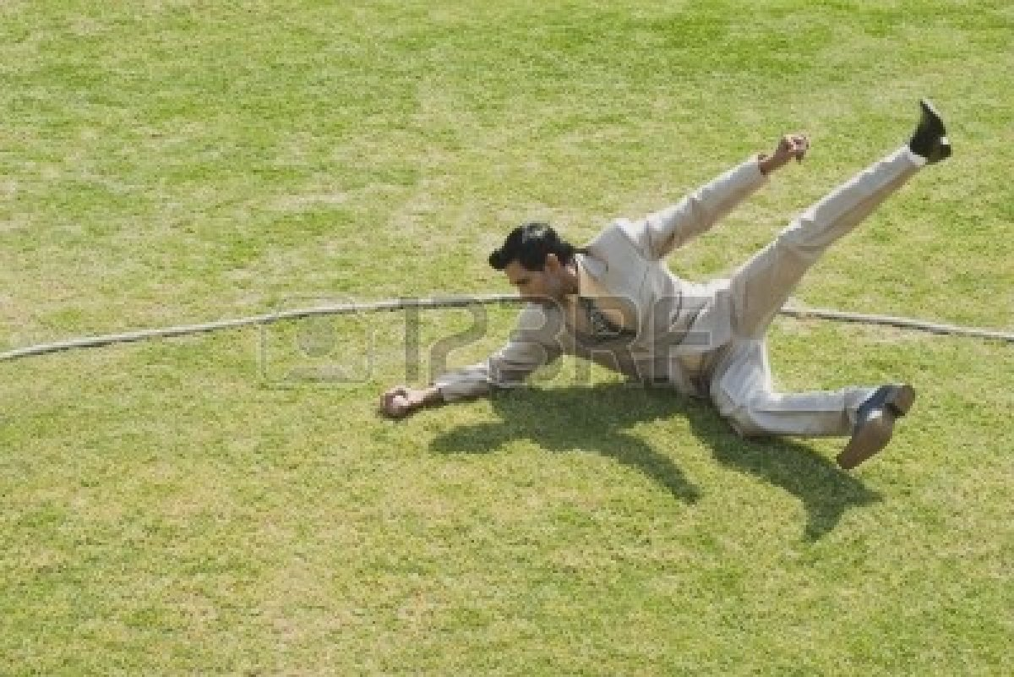
বাউনডারি/অভার বাউনডারি

Slide 13
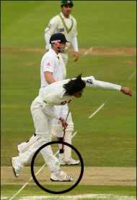
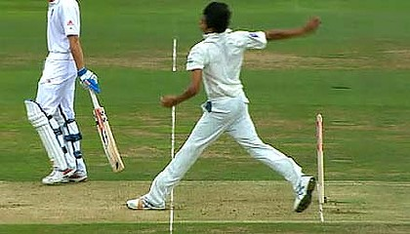
৬।নো-বল

Slide 14
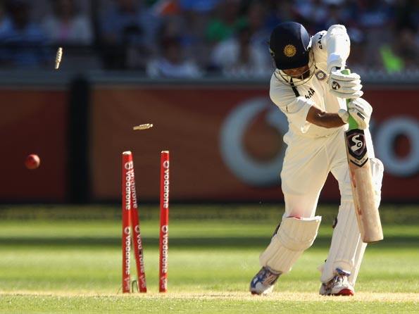
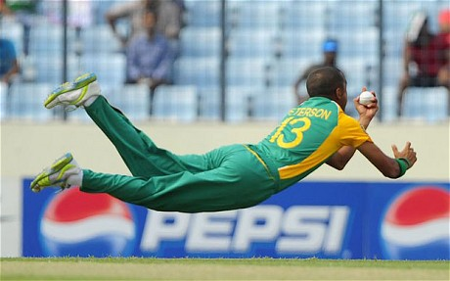
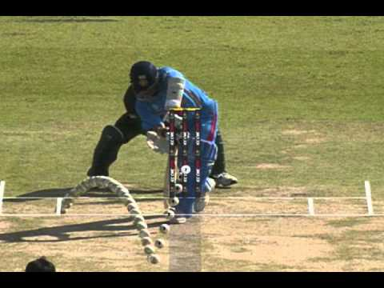
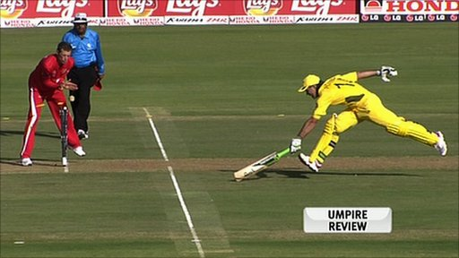
আউট

Slide 15
দলীয় কাজঃ
একটি ক্রিকেট খেলার মাঠ অঙ্কন কর

Slide 16
মূল্যায়ণঃ
ক্রিকেট খেলায় ওভার কী?
খেলায় মৌলিক কলাকৌশল কতটি?

Slide 17
বাড়ীর কাজঃ
সবাই, বাড়ীথেকে মাপসহ পিচের চিএঅঙ্কন করেআনবে।

Slide 18
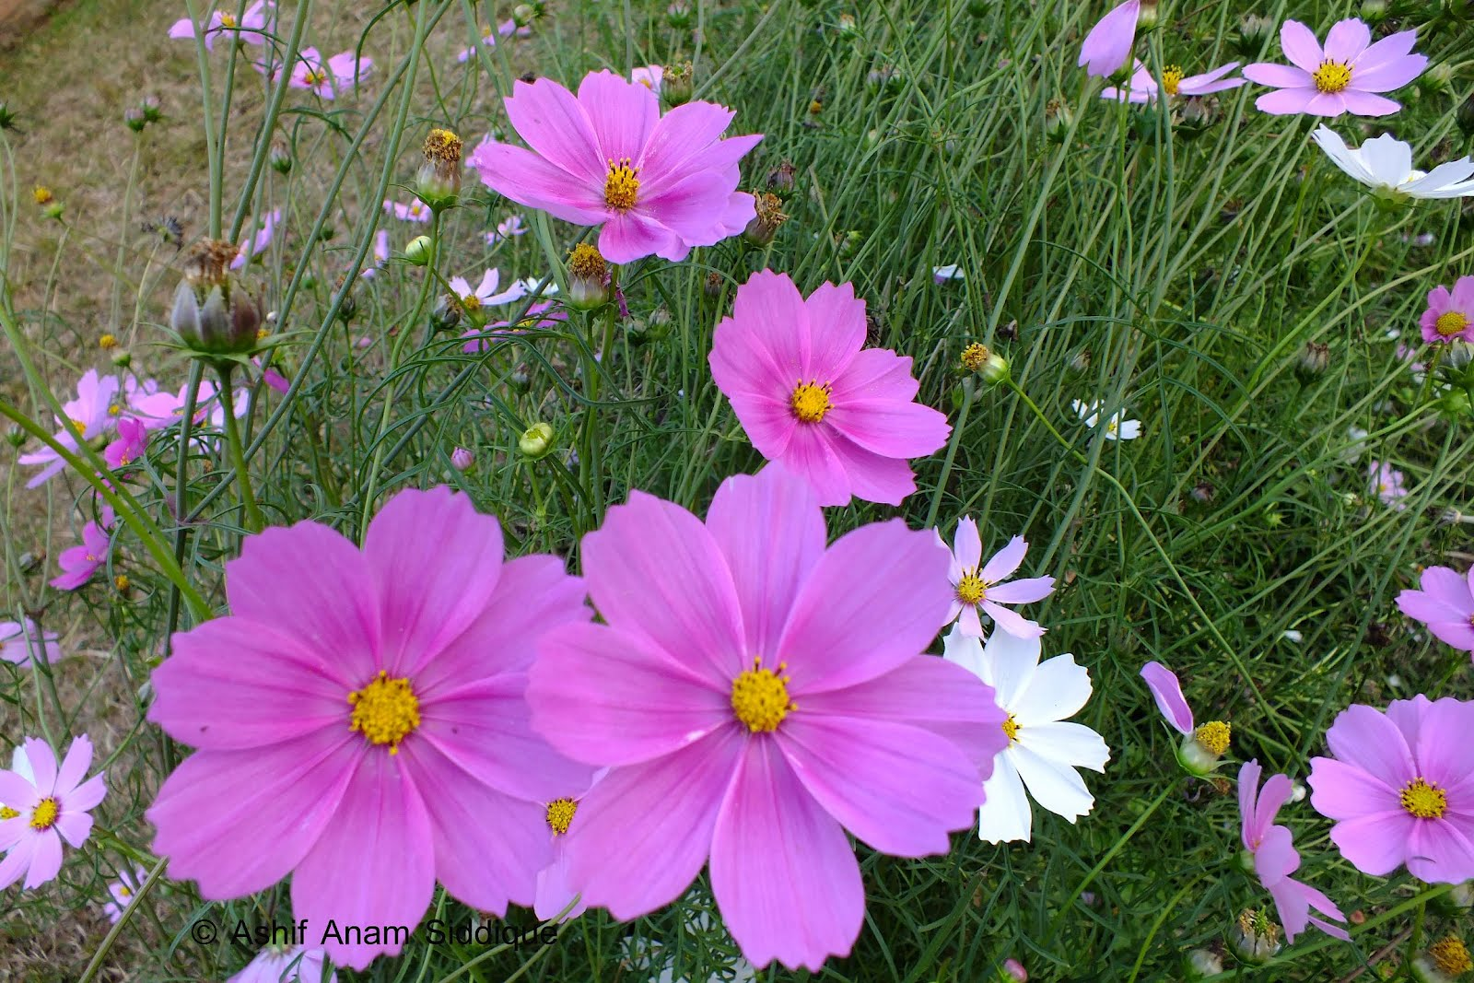
ধন্যবাদ

